Slide 1
2022년 계획 – 후속 연구, 취업 준비
Presenter : Cheonsol Lee
Date : 2022.01.03
Notes:
Translation model : 벡터 연산을 통해 지식 완성을 수행

Slide 2
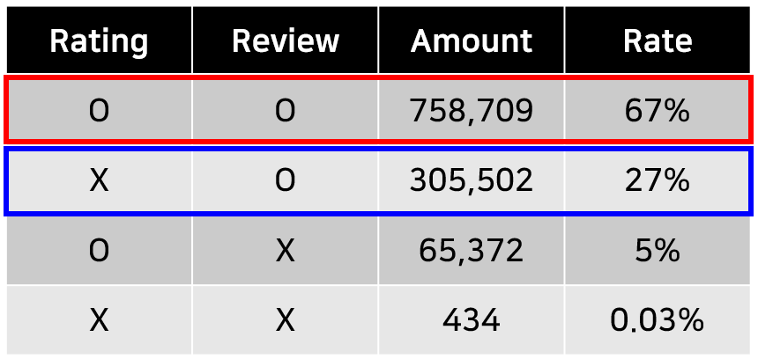
계획
취업 준비
토익(850), 한국사(1급)
정출연 조사: KISTI, ETRI, KETI, ADD, NSR(국보연), KATECH, IBS, NRF, KBS, KARI(항우연), 한전
연구: 영화 추천 (후속 연구 – KCI 목표)
주제: 영화 경험을 활용한 수도 레이블링 기법으로 평점 결측치 대체
Missing Rating Imputation With Pseudo Labeling Using Cinematic Experience
활용 대상

Slide 3
Research
Thank you

Slide 4
Introduction
Expansion of training set
Problem
Exclusion of missing data
Lack of training set (only 67%)
Rating | Review | Amount | Rate
O | O | 758,709 | 67%
X | O | 305,502 | 27%
O | X | 65,372 | 5%
X | X | 434 | 0.03%
Type | Rating | Review | Rate | Result
1 | O | O | 67 | Good
 | X | O | 27
2 | O | O | 67 | Bad
Notes:
그래프를 단순 합으로 결합
Multi-layer로 구성하여 GNN 학습

Slide 5
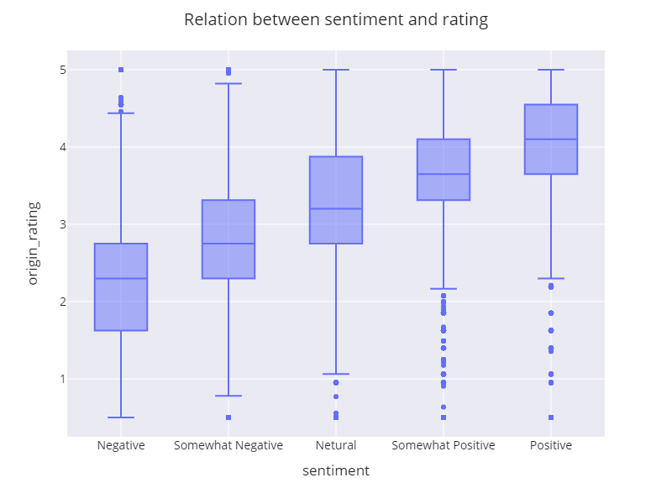
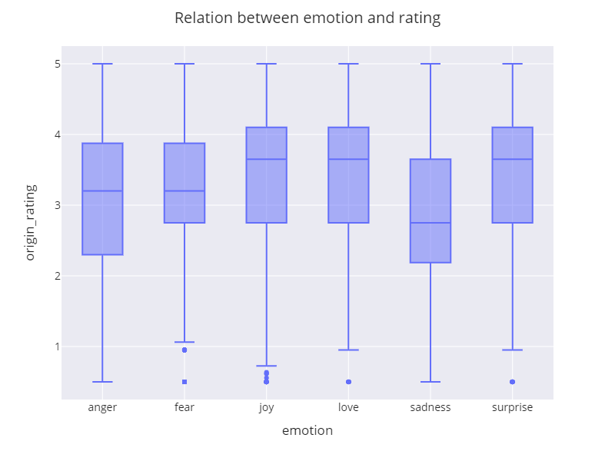
Dataset (sentiment, emotion)
Relation between rating and sentiment/emotion
Figure 7: Relation between sentiment and rating
Figure 8: Relation between emotion and rating

Slide 6


Pseudo-labeling
Subgraph
Embedding
Users
Sentiment
Items
Target
Data2
Data1
3
$$y_{ui}$$
Rating
X
Rating
O
4
5
New
Embedding
?
2
5
1
MLP
$${\hat{y}}_{ui}$$
Users
Emotion
Items
Prediction
3
Review
O
Review
O
4
5
?
2
5
1
Testing
Notes:
그래프를 단순 합으로 결합
Multi-layer로 구성하여 GNN 학습

Slide 7

Pseudo-labeling (Baseline: Model)
BERT
Review Text
Prediction
$${\hat{y}}_{ui}$$
$$y_{ui}$$
Target
Notes:
그래프를 단순 합으로 결합
Multi-layer로 구성하여 GNN 학습

Slide 8
Related Work
Thank you

Slide 9
Related Work
Missing rating imputation based on product reviews via deep latent variable models
HAL 2020 – Open Science
https://hal.archives-ouvertes.fr/hal-02933326
How to Impute Missing Ratings?: Claims, Solution, and Its Application to Collaborative Filtering
WWW 2018
https://dl.acm.org/doi/10.1145/3178876.3186159
Notes:
그래프를 단순 합으로 결합
Multi-layer로 구성하여 GNN 학습

Slide 10
To do2
Thank you

Slide 11
동희 IDEA
Target
Subgraph
Embedding
$$y_{ui}$$
Users
Rating
Items
3
Rating
4
5
?
MLP
2
5
$${\hat{y}}_{ui}$$
1
Prediction
BERT
Edge
Embedding
Review
(CX 벡터)
Notes:
그래프를 단순 합으로 결합
Multi-layer로 구성하여 GNN 학습

Slide 12
Project
Thank you

Slide 13
계획
교수님 요구사항
최승우 박사 졸업 연구 소스코드 인수인계
주제: 부동산 가격 예측 모델
부동산 프로젝트: 2022.02 ~ 2023.01(1년)
기업: 투자의 신, 국민은행(5월 예정)

Slide 14

프로젝트 개요
과제명: AI 기반 부동산 분양 분석을 위한 DB 구축 타당성 조사 연구
문제점: 개인투자자들에게 안전한 투자를 위한 정보가 부재
요구사항: 수익형 부동산의 분양정보로부터 객관적인 투자분석을 위한 온라인 수단의 필요성이 증대
목적:
"입지, 환금성, 가격, 시공건설사, 리스크" 의 AI 분석으로 투자분석 서비스를 위한 분양 분석 진단 서비스 공급
분양 분석 서비스 시스템을 위한 DB 구축에 대한 타당성 조사
범위
대상(서울 지역)
㈜ 투자의 신에서 보유한 최근 3년간 분양 대상물
분양 분석 서비스 지원이 가능하도록, 아래 열거된 DB들의 구축 가능성을 사전에 파악하는 타당성 조사를 수행
가능한 형태의 초기 버전 설계

Slide 15
연구 범위
No. | 분양 분석을 지원하는 DB
1 | 대중교통정보DB
2 | 지리적 위치정보DB
3 | 건설사정보DB
4 | 임대율 및 월세수익률 정보DB
5 | 투자자선호도 및 현장선호도정보DB
6 | 단기투자DB
7 | 시세차익정보DB
8 | 부동산관련법률정보DB
9 | 인프라정보DB
No. | 세부 모듈
1 | A. 분양 부동산 기본 정보 제공 모듈
2 | B. 시공 건설사 분석 모듈
3 | C. 입지 분석 모듈
4 | D. 환금성 분석 모듈
5 | E. 리스크 분석 모듈

Slide 16
Thank you

Slide 17
Appendix
Thank you

Slide 18
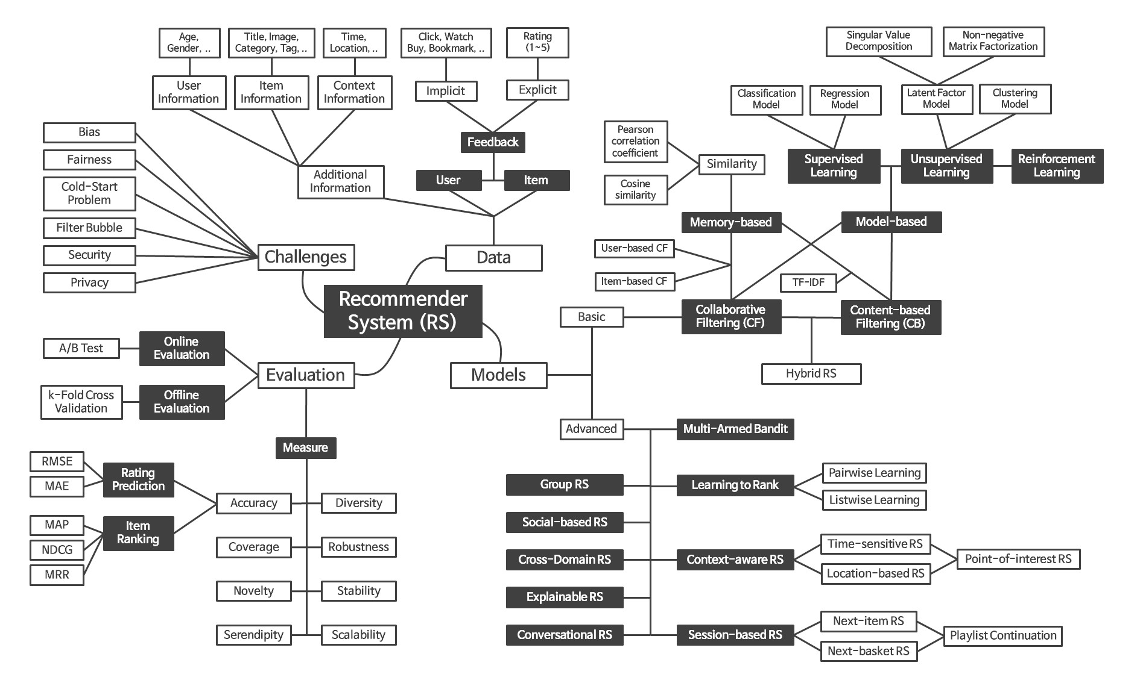
Recommender System Framework

